Slide 1
monoRCore 模块化操作系统的设计与完善
——模块化操作系统中的调度模块和页面置换模块的设计
贾悦婷

Slide 2
引言

Slide 3
毕设工作概述
基于 rCore-Tutorial-in-single-workspace
https://github.com/YdrMaster/rCore-Tutorial-in-single-workspace
模块化的 rCore-Tutorial
添加了调度模块和页面置换模块，支持多种调度算法和页面置换算法
开源代码：https://github.com/emily-jia/monoRCore-code

Slide 4
目录
引言
调度模块的设计
页面置换模块的设计
测试的设计
其他工作

Slide 5
调度模块的设计

Slide 6
概述
设计和实现了调度器模块
对外暴露一系列抽象接口
由调度器模块管理调度需要用到的参数
exec 命令中，传入任务的调度参数
通过编译参数选择调度算法
实现了 8 种调度算法，并进行了测试
批处理系统调度算法：最短作业优先（SJF）,最短完成时间优先（STCF）,最高响应比优先调度算法（HRRN）
交互式系统调度算法：多级反馈队列（MLFQ）,彩票调度（Lottery）,步长调度（Stride）
实时计算机系统调度算法：单调速率（RMS）,最早截止期限优先（EDF）
主体实现在 scheduler 模块

Slide 7
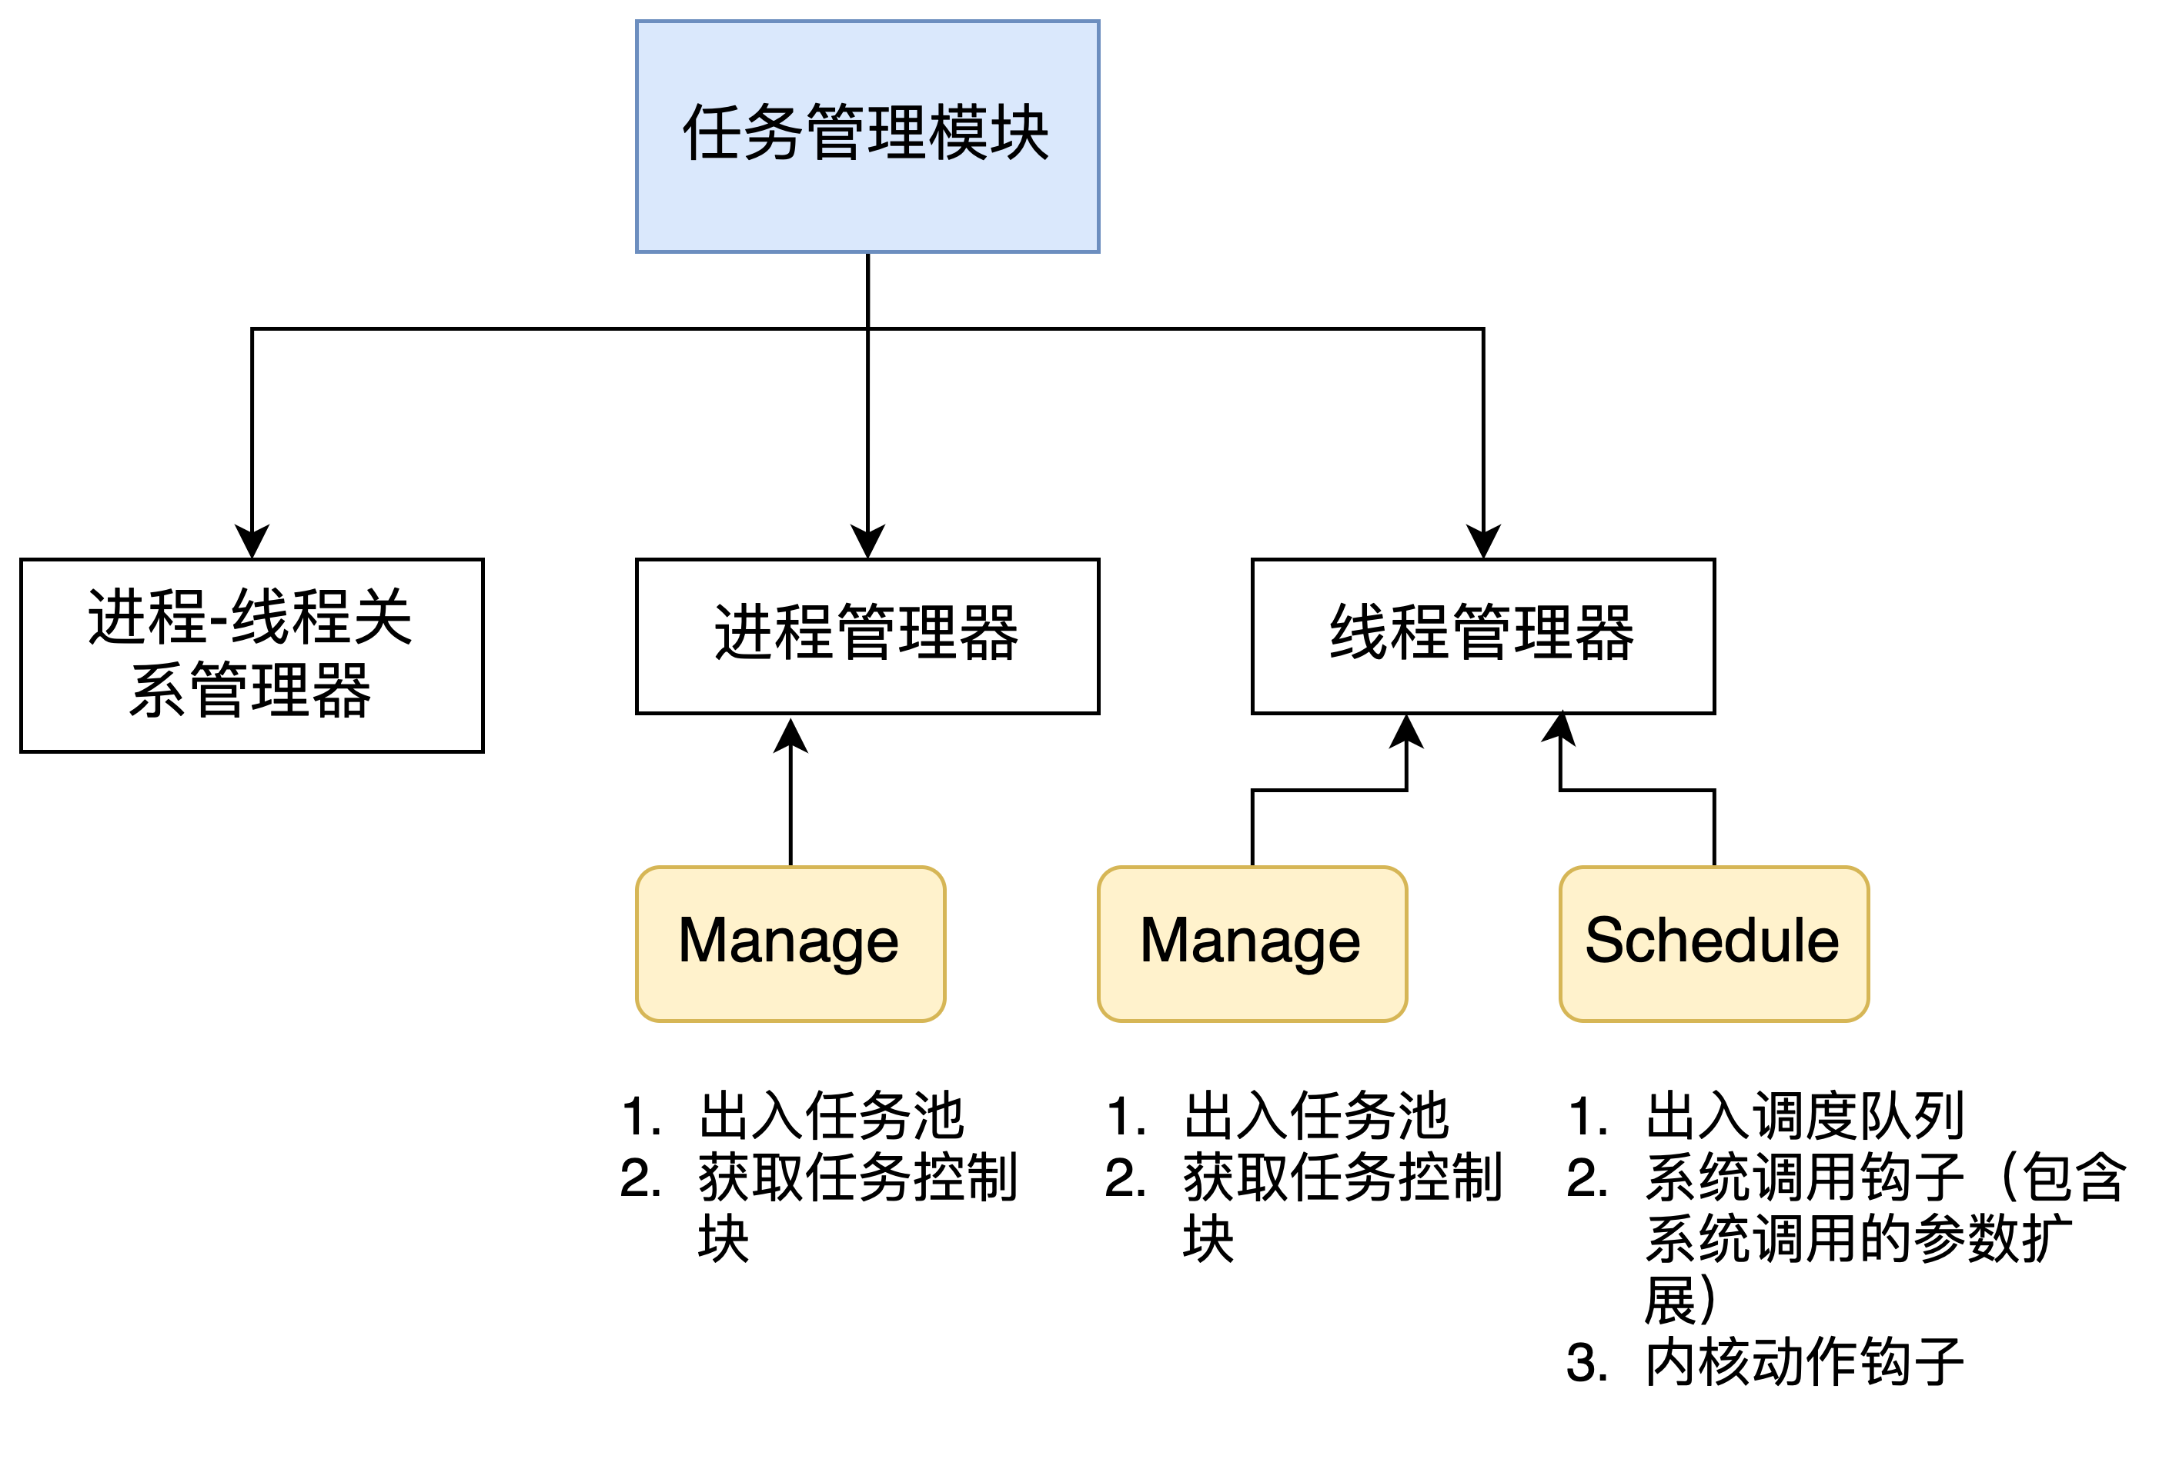
调度器模块

Slide 8
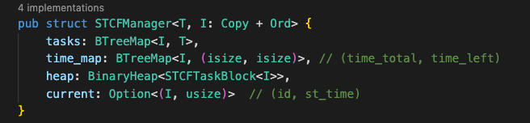
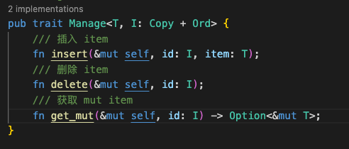
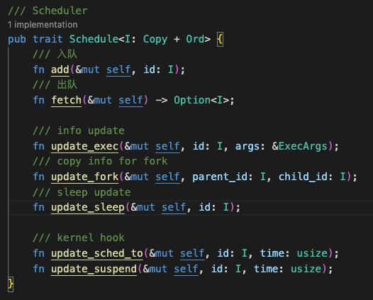
调度器模块
内部成员
任务表
调度模块管理的任务信息表
调度队列
对外接口
任务管理和调度相关
管理：insert（加入任务表），get_mut，delete
调度：add（加入调度队列），fetch
任务信息更新相关
系统调用钩子：exec，fork，sleep
内核钩子：sched_to（任务开始运行），suspend（任务暂时结束运行）

Slide 9
钩子的调用时机
系统调用钩子
Fork (thread create)：调用 add 添加至 ready 队列之前
Exec：读文件创建 context 前，创建 context 之后，yield 当前线程
Sleep：block 当前线程前（block操作中触发 suspend 接口）
内核钩子
sched_to：PROCESSOR 中 current 变量变为某个线程时
suspend：PROCESSOR 中 current 变量从某个线程变为 None 时

Slide 10
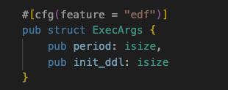
exec 的参数
代码中多个同名的 ExecArgs 结构体
exec 调用接收 &ExecArgs 作为参数之一
用 cargo feature 在编译时选择对应的结构体实现
user lib 不引用 kernel 中定义的 ExecArgs 结构体
传参时，用存储上完全相同的元组存储多个参数值
e.g. 右图，可传 &(10, 1000)
编写测例的时候需要细致检查参数是否正确

Slide 11
页面置换模块的设计

Slide 12
概述
设计和实现了页面置换模块
三个功能组件：内存页面管理器，外存页面管理器，页面置换处理器
设计模块对外接口
设计页面置换算法的通用抽象接口
通过编译参数选择调度算法
实现了 5 种页面置换算法，并进行了测试
局部页面置换算法：先进先出（FIFO），时钟算法，改进的时钟算法
全局页面置换算法：缺页率（PFF）算法，工作集算法

Slide 13
monoRcore 中的虚存管理
monoRCore 中没有实现页面置换
不处理缺页相关异常，遇到相关异常直接崩溃退出
页面分配
用户进程页面与内核其他数据结构一起，放置在内核堆中
由 kernel-alloc 模块中指定的堆分配器 (BuddyAllocator) 进行分配
地址映射管理
由 kernel-vm 模块的 AddressSpace 类进行管理
每个进程的 PCB 中包含一个AddressSpace 类的实例，用于管理该进程的申请的所有虚存空间和页表

Slide 14
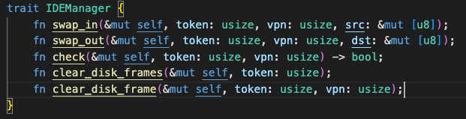
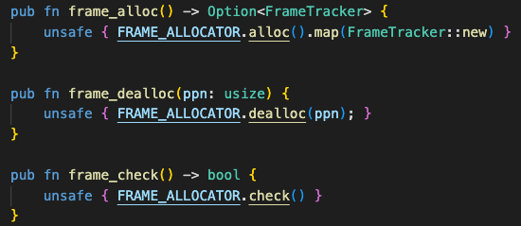
页面置换模块
内存页面管理器
管理进程在内存中的页面：分配、释放、查询
单独划分出一块连续的空间，用于放置进程页面
管理器与内核堆使用不同的空间分配算法
查询只是检查用于页面分配的空间是否已满
外存页面管理器
管理进程被置换到外存中的页面：分配、释放、查询、读取、写回
实际上对外提供 4 个接口：释放、查询、读取、写入
读取时，视作从外存中被清除，每次写入重新分配位置

Slide 15
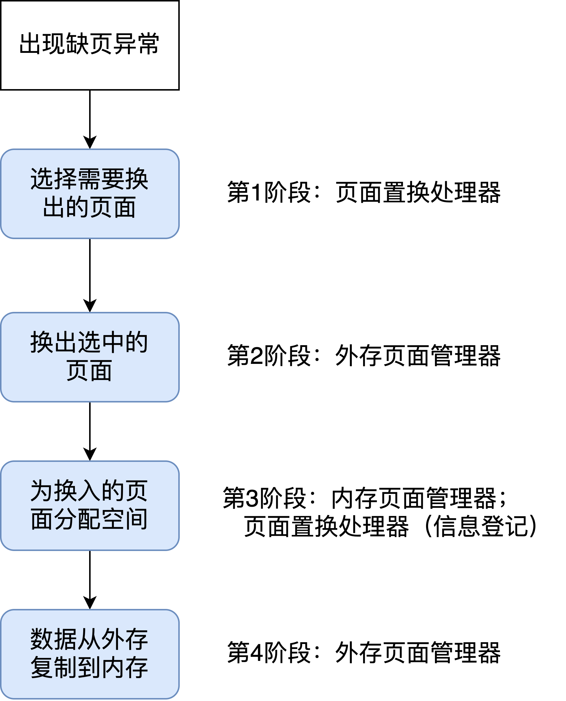
页面置换处理器
内部成员
需要存储内存中所有页面的相关信息
虚拟地址、物理地址、页面的智能指针
页面置换通用接口设计
将页面置换操作细分成几个阶段
第一阶段：判断是否需要页面置换，如是则选择要从内存中换出哪些页面
第二阶段：从内存中换出选中的页面
第三阶段：为换入的页面分配内存空间
第四阶段：从外存中读取数据，复制到内存的对应位置
只需设计 2 个通用接口
work：用于第一阶段选择被换出的页面
insert_frame：在第三阶段完成新页面的空间分配后，更新内部存储信息

Slide 16
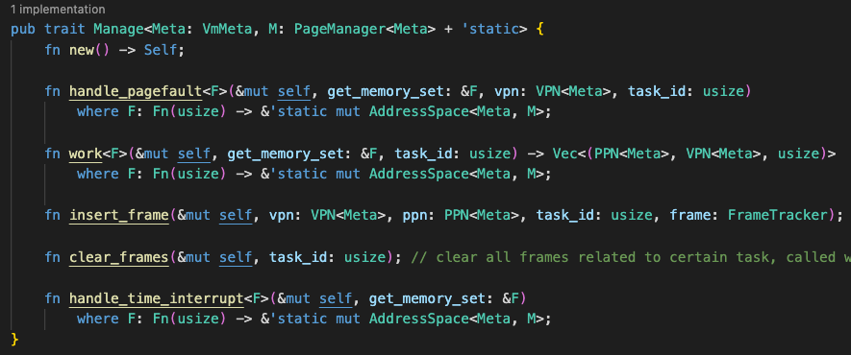
页面置换处理器

Slide 17
页面置换处理器
与其他模块的依赖关系
需要依赖 kernel-vm 中的 AddressSpace 类的接口
需要根据进程的 ID 得到其 AddressSpace 实例
在初始化阶段传入对应函数
不依赖于任务管理模块的实现
对外接口设计
共 3 个对外接口
handle_pagefault: 缺页处理接口
clear_frames: 进程退出时（或释放某块空间时），清理相关信息记录的接口
handle_time_interrupt: 时钟中断时进行更新的接口
仅工作集算法使用

Slide 18
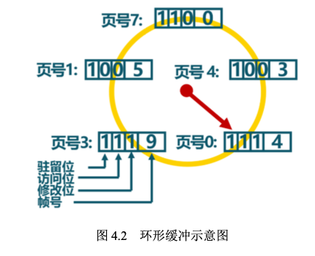
页面置换算法
局部页面置换算法
缺页时，只换出对应进程的一个页面（或者不换出）
FIFO
换出最先加载进内存的页面
时钟算法
用环形向量存储所有页面
选择离队头指针最近的未被访问的页面
改进时钟算法
考虑写回脏页的开销，优先换出未被修改的页面
一次置换可能需要多次遍历
优先级：未访问且未修改 > 未访问但有修改 > 访问但未修改 > 访问且修改

Slide 19
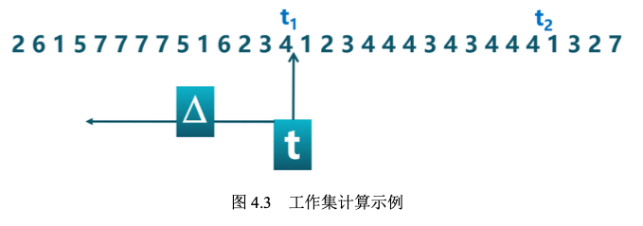
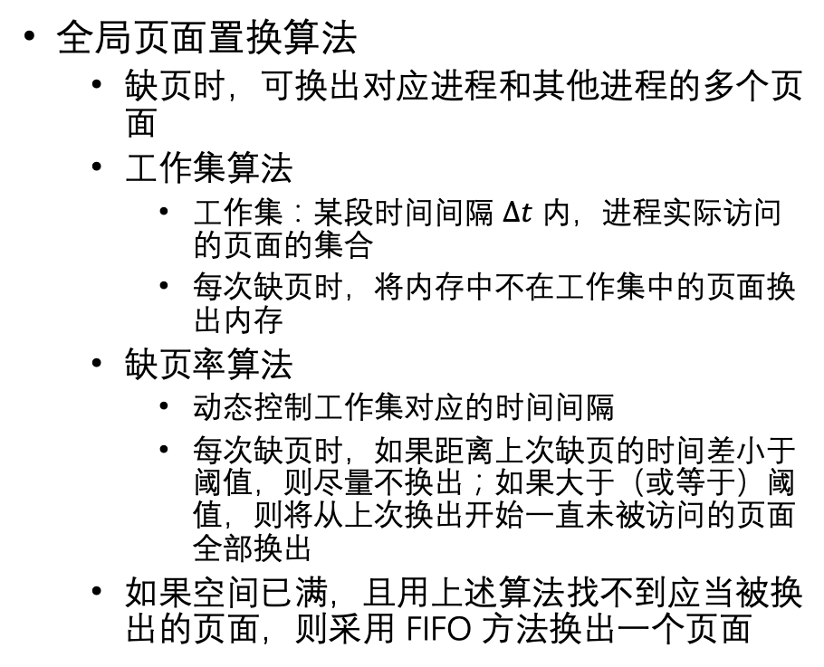
页面置换算法
全局页面置换算法
缺页时，可换出对应进程和其他进程的多个页面
工作集算法
工作集：某段时间间隔 $Δt$ 内，进程实际访问的页面的集合
每次缺页时，将内存中不在工作集中的页面换出内存
缺页率算法
动态控制工作集对应的时间间隔
每次缺页时，如果距离上次缺页的时间差小于阈值，则尽量不换出；如果大于（或等于）阈值，则将从上次换出开始一直未被访问的页面全部换出
如果空间已满，且用上述算法找不到应当被换出的页面，则采用 FIFO 方法换出一个页面

Slide 20
测试设计

Slide 21
调度算法测例设计
主要是定性的测例，用于展现实现的正确性
共 4 个测例
批处理系统：最短作业优先（SJF）,最短完成时间优先（STCF）,最高响应比优先调度算法（HRRN）
公平调度：彩票调度（Lottery）,步长调度（Stride）
交互式系统：多级反馈队列（MLFQ）
实时计算机系统调度算法：单调速率（RMS）,最早截止期限优先（EDF）

Slide 22
调度算法测例设计
init_proc
测试入口代码
测例代码
xxxtests.rs
创建各个测例的子进程
之后等待子进程执行完毕
如 lotter0.rs
根据编译选项确定测试入口
exec 调用直接执行测试入口代码
TIPS
对于需要指定参数的调度算法，要注意入口进程的参数选择
添加了阻塞队列，用于处理 sleep 系统调用

Slide 23
调度算法测例设计
批处理系统
不同的抢占规律
公平调度
多个不同优先级的任务，测量每个任务被调度的总时长
总时长与优先级的比近似
交互式系统
前台任务和后台任务
实时计算机系统调度算法
多个周期性任务，测例中检测是否超时

Slide 24
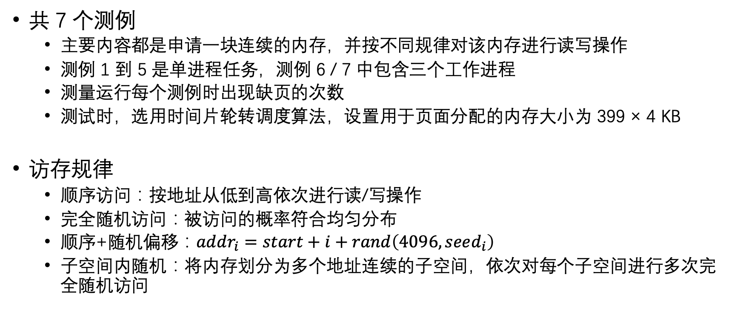
页面置换算法测例设计
共 7 个测例
主要内容都是申请一块连续的内存，并按不同规律对该内存进行读写操作
测例 1 到 5 是单进程任务，测例 6 / 7 中包含三个工作进程
测量运行每个测例时出现缺页的次数
测试时，选用时间片轮转调度算法，设置用于页面分配的内存大小为 399 × 4 KB
访存规律
顺序访问：按地址从低到高依次进行读/写操作
完全随机访问：被访问的概率符合均匀分布
顺序+随机偏移：$addr_{i}=start+i+rand\left(4096, seed_{i}\right)$
子空间内随机：将内存划分为多个地址连续的子空间，依次对每个子空间进行多次完全随机访问

Slide 25
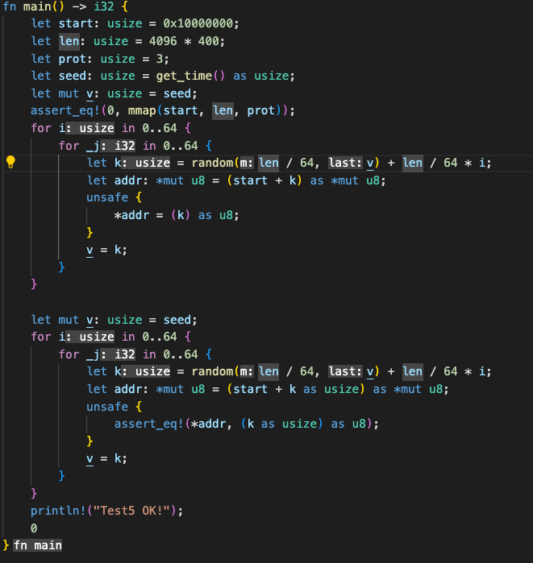
页面置换算法测例设计

Slide 26
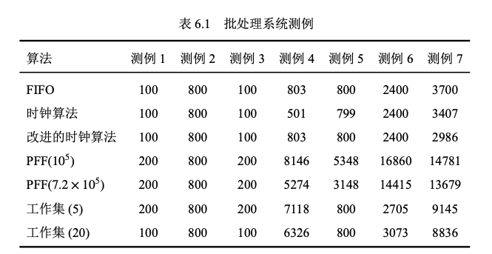
页面置换算法测例设计
测例名 | 空间大小 (x 4KB) | 工作进程数 | 访问规律 | 读/写次数
测例1 | 100 | 1 | 顺序访问 | 409600
测例2 | 400 | 1 | 顺序访问 | 1638400
测例3 | 100 | 1 | 顺序+随机偏移 | 409600
测例4 | 400 | 1 | 完全随机 | 4096
测例5 | 400 | 1 | 子空间内随机 | 4096
测例6 | 400 ×3 | 3 | 均为子空间内随机 | 4096 × 3
测例7 | 400 ×3 | 3 | 完全随机；子空间内随机；顺序访问 | 4096 + 4096 + 409600

Slide 27
其他工作

Slide 28
迁移到 rcore-Tutorial-v3 的 ch9
仓库：https://github.com/emily-jia/rcore-ch9-with-sched
ch9 增加了驱动功能，开启了内核中断，fs 读取磁盘时会将线程挂起
easy-fs 访存时加了锁，挂起线程时没有释放拥有的锁资源，造成死锁
eg：多个进程调用 exec

Slide 29
一些说明
算法复杂度
调度算法中的 Lottery 算法不是最优的
溢出修正
fs img 包含的测例根据编译选项变化
见 user/cases.toml

Slide 30
谢谢大家！

